Slide 1
Nyelvművelésünk elvei és gyakorlata

Slide 2
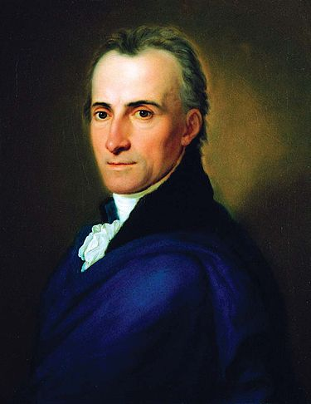
Az első nyelvművelő társaságok:
XVIII. század végén (nyelvújítás kapcsán)
Első nyelvművelő:

Slide 3
A nyelvművelés legfőbb feladatai
vizsgálnia kell, hogy a nyelv alkalmas-e kommunikációs feladatainak ellátására
a nyelv használói ismerik-e a nyelvhasználati szabályokat
a hibák kiküszöbölésére kell törekednie
A legfontosabb feladat a nyelv értékeinek védelme
Modern szemlélet: az új jelenségeket nem kell feltétlenül elutasítania.

Slide 4
Napjaink főbb nyelvhelyességi problémái
A beszédtechnika hibái: hadarás, szótaglenyelés, hangsúlyozási, hanglejtési hibák (pl. reklámszövegekben)
Idegenszerűségek terjedése: is (team, image, project stb.). Ha van magyar megfelelőjük (ami pontosan fedi a jelentést), akkor azt használjuk.
Súlyos problémát jelent a trágárság terjedése az iskolákban, filmeken, sőt a Parlamentben is.

Slide 5
Terpeszkedő kifejezések használata: pl. beruházást eszközölt, a kockázatok és mellékhatások tekintetében olvassa el…, öt óra magasságában
Vonatkozó névmások (ami-amely) helytelen használata
Fölösleges igekötők: leközöl, kikézbesít, lecsökken, lebetegedett
Szóláskeveredés: kifelé áll a szénája, nehéz dió volt, (elrepült fölötte az idő vasfoga)

Slide 6
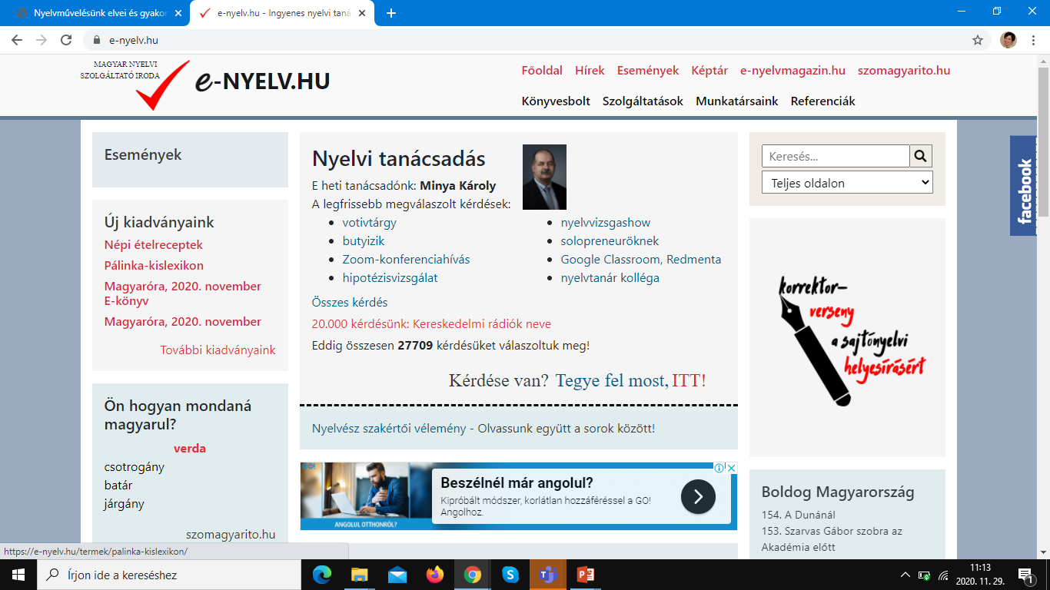
A NYELVMŰVELÉS FÓRUMAI
Édes Anyanyelvünk folyóirat
Nyelvművelő kézikönyv I-II.
Magyar Nyelvi Szolgáltató Iroda
Magyar Nyelvstratégiai Intézet
Anyanyelvápolók Szövetsége

